Slide 1
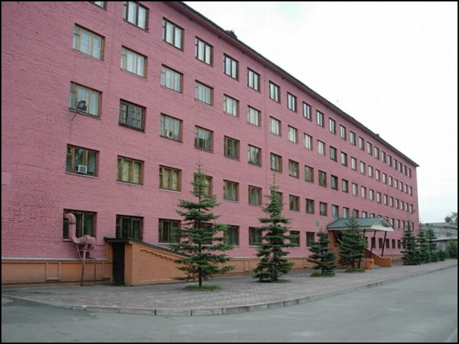
Государственное профессиональное образовательное учреждение
«Профессиональный колледж города Новокузнецка»
Всероссийская научно-практическая конференция
Профессиональное самоопределение обучающихся и рынок труда
Сетевое взаимодействие образовательной организации и социальных партнеров как основа формирования профессионального самоопределения обучающихся
Секция 2: Диверсификация взаимодействия работодателей и образовательных организаций по обеспечению квалифицированными специалистами приоритетных направлений экономического развития региона
Автор-составитель:
Сафонова Валентина Григорьевна
к.п.н., заслуженный учитель РФ заместитель директора по научно-методической работе
Новокузнецк, 2016 г.

Slide 2
МОДЕЛЬ СЕТЕВОГО ВЗАИМОДЕЙСТВИЯ «КОЛЛЕДЖ-ПРЕДПРИЯТИЕ»
Государственное профессиональное образовательное учреждение
«Профессиональный колледж города Новокузнецка»
ПРЕДПРИЯТИЕ

Slide 3
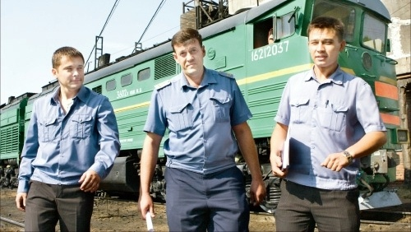
ОБРАЗОВАТЕЛЬНАЯ ПРОГРАММА ПРОФЕССИИ
«МАШИНИСТ ЛОКОМОТИВА»

Slide 4
ВАРИАТИВНАЯ СОСТАВЛЯЮЩАЯ ОПОП ППКРС
«МАШИНИСТ ЛОКОМОТИВА»
ДИСЦИПЛИНЫ И МЕЖДИСЦИПЛИНАРНЫЕ КУРСЫ:
допуски и технические измерения
устройство и эксплуатация тормозного оборудования
правила технической эксплуатации и инструкции
УЧЕБНАЯ ПРАКТИКА студентов осуществляется как в учебных мастерских, так и в локомотивном депо на оборудовании предприятия
ПРОИЗВОДСТВЕННАЯ ПРАКТИКА студентов осуществляется в локомотивном депо

Slide 5
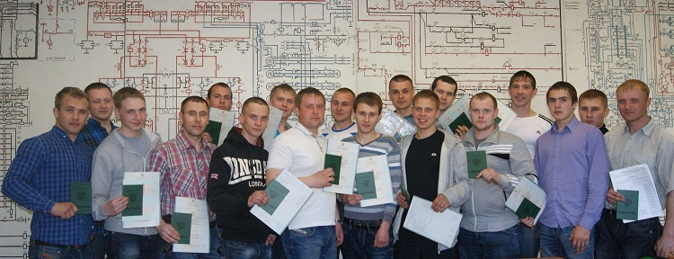
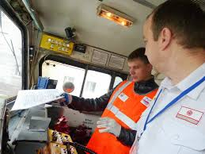
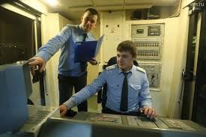

Slide 6
СЕТЕВОЕ ВЗАИМОДЕЙСТВИЕ НА БАЗЕ РЕСУРСНОГО ЦЕНТРА
Образовательная организация 1
Образовательная организация 2
Образовательная организация 3
РЕСУРСНЫЙ ЦЕНТР
по подготовке кадров для сферы информационных технологий
Образовательная организация 4
Образовательная организация 6
Образовательная организация 5

Slide 7
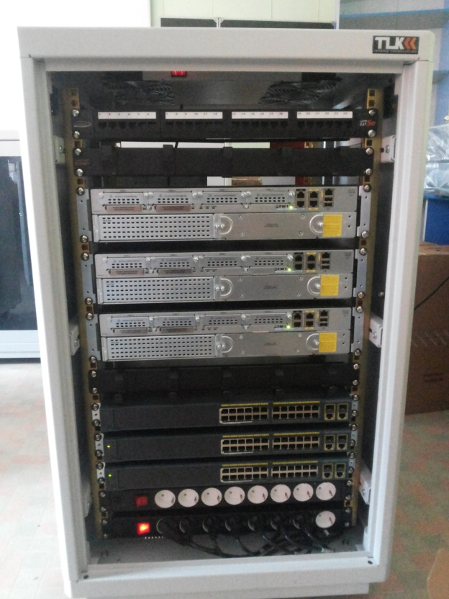
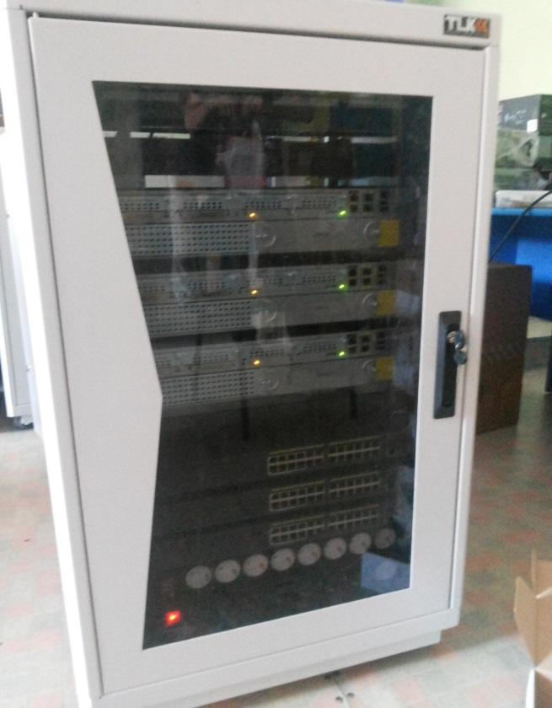
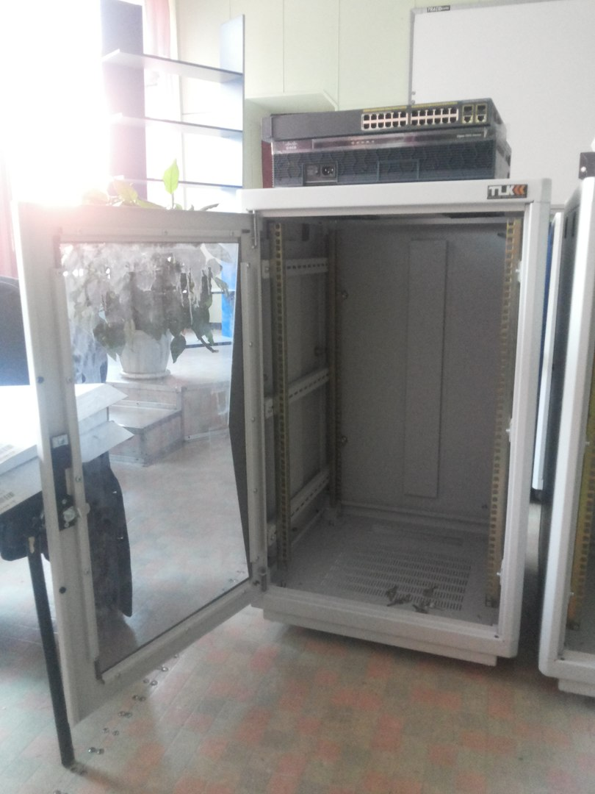
РЕСУРСНЫЙ ЦЕНТР ПО ПОДГОТОВКЕ КАДРОВ
ДЛЯ СФЕРЫ ИНФОРМАЦИОННЫХ ТЕХНОЛОГИЙ
Государственное образовательное учреждение
Среднего профессионального образования
Профессиональный колледж города Новокузнецка

Slide 8
ОРГАНИЗАЦИОННО-УПРАВЛЕНЧЕСКАЯ СТРУКТУРА РЕСУРСНОГО ЦЕНТРА
Государственное образовательное учреждение
Среднего профессионального образования
Профессиональный колледж города Новокузнецка

Slide 9
СТУДЕНТЫ КОЛЛЕДЖА – УЧАСТНИКИ ЧЕМПИОНАТА
WORLDSKILLS RUSSIA

Slide 10
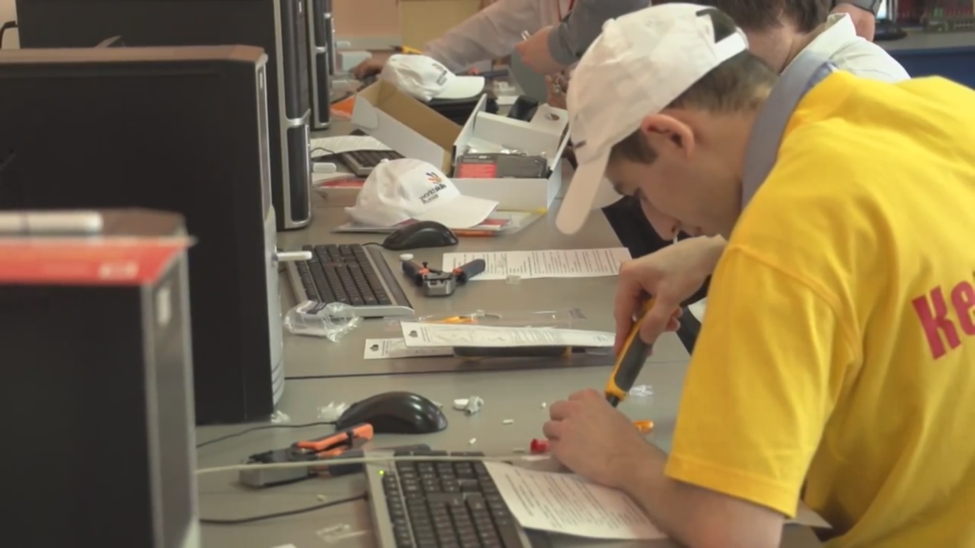
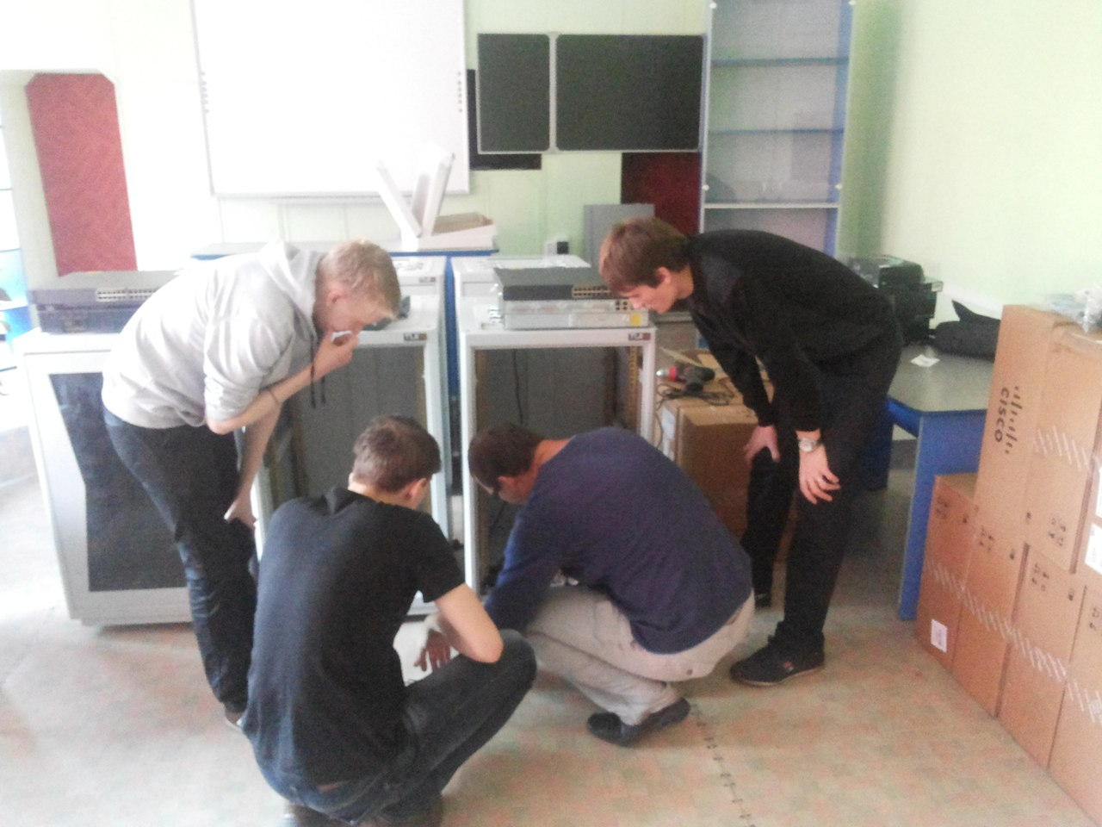
Соревнования чемпионата WORLDSKILLS RUSSIA по компетенции
«Сетевое и системное администрирование»

Slide 11
ВЫВОДЫ
упрощается доступ к информации о рынке труда;
обеспечивается учет требований работодателей по содержанию подготовки специалистов (профессиональный профиль, квалификационные характеристики);
упрощается процедура корректировки старых и разработки новых учебных материалов и программ, отвечающих требованиям работодателей;
открываются широкие возможности для организации практики обучающихся и краткосрочной стажировки преподавателей, ознакомления с новейшими типами оборудования и технологическими процессами;
расширяются возможности трудоустройства выпускников;
инициируются новые совместные коммерческие проекты, предназначенные для пополнения внебюджетных фондов образовательных учреждений, например, открытие курсов повышения квалификации работников предприятий и т.д.
Государственное образовательное учреждение
Среднего профессионального образования
Профессиональный колледж города Новокузнецка

Slide 12
СЕТЕВОЕ ВЗАИМОДЕЙСТВИЕ ОБРАЗОВАТЕЛЬНОЙ ОРГАНИЗАЦИИ И СОЦИАЛЬНЫХ ПАРТНЕРОВ КАК ОСНОВА ФОРМИРОВАНИЯ ПРОФЕССИОНАЛЬНОГО САМООПРЕДЕЛЕНИЯ ОБУЧАЮЩИХСЯ
СПАСИБО ЗА ВНИМАНИЕ!
Автор-составитель:
Сафонова Валентина Григорьевна
к.п.н., заслуженный учитель РФ заместитель директора по научно-методической работе

